Slide 1


PROYECTO “Plantitas donde la fran”
PRESENTACIÓN FINAL CAPSTONE

Slide 2
Plantitas donde la fran
Roni Saavedra
Lider de proyecto
Priorizar y refinar el backlog
INTEGRANTES DEL PROYECTO
Maximiliano Pino
Product Owner
QA Final y desarrollo de Front-end
Bastian Medina
Desarrollador Full-Stack
Construcción de plan back-end y front-end

Slide 3
Abstract
Plantitas donde la fran
This project consists of the development of an Inventory and Point-of-Sale Management System for Plantitas donde la Fran. Its purpose is to optimize product control, sales operations, and stock tracking, reducing manual errors and improving daily efficiency.
The solution integrates a React frontend, a Django REST API backend, and a MariaDB database, all deployed with Docker to ensure scalability and a stable development environment. The system offers real-time inventory visibility, product categorization, stock alerts, daily reports, and a simple user interface for store staff.
As a result, the platform provides a robust and scalable technological foundation that supports future improvements, such as analytics, customer programs, and online sales integration. Overall, the system enhances operational performance and contributes to long-term business growth.

Slide 4
Plantitas donde la fran
DESCRIPCIÓN DEL PROYECTO
Problema o dolor
El negocio Plantitas donde la Fran enfrenta dificultades para gestionar sus ventas y stock de manera eficiente.
Esto dificulta la toma de decisiones, la planificación de compras y la proyección de ventas mensuales.
Propuesta de solución
Desarrollar un sistema de punto de venta web que integre módulos de ventas, control de inventario y generación de reportes personalizados.

Slide 5
Plantitas donde la fran
Objetivo General
Desarrollar un sistema de punto de venta web que optimice la gestión de ventas, control de inventario en Plantitas donde la Fran, mejorando la eficiencia operativa y la toma de decisiones mediante reportes automáticos y actualizados en tiempo real.
Objetivos Específicos
Implementar un módulo de registro y control de ventas con emisión automática de comprobantes.
Diseñar un panel administrativo para gestionar productos, stock.
Integrar reportes personalizados que muestran indicadores de desempeño y productos más vendidos.
Garantizar la seguridad y accesibilidad del sistema mediante autenticación y control de roles.
Mejorar la experiencia del usuario con una interfaz intuitiva y adaptable a distintos dispositivos.

Slide 6
Plantitas donde la fran
Alcances
Desarrollo de un sistema web de punto de venta, accesible desde cualquier dispositivo.
Incorporación de módulos clave: ventas, inventario y reportes automáticos.
Visualización en tiempo real de indicadores de ventas y productos más vendidos.
Autenticación con roles: administrador, vendedor y bodeguero.
Interfaz intuitiva y moderna para optimizar la gestión diaria del n
Limitaciones
El sistema estará disponible solo en entorno web (no aplicación móvil nativa).
No contempla integración con medios de pago electrónicos externos (como WebPay o Transbank).
El control de stock dependerá del registro correcto de las ventas por parte del usuario.
No incluye funciones contables avanzadas ni integración con software ERP.
Requiere conexión a internet para el funcionamiento completo del sistema.

Slide 7
Plantitas donde la fran
Metodología de trabajo para el desarrollo del proyecto
Utilizamos la metodología Kanban, que permite un sistema visual y flexible para gestionar nuestras tareas.
¿Porque?
Plazo ajustado
Alta incertidumbre técnica
Flexibilidad de Horarios
Trabajo asíncrono
Herramienta
JIRA (Tablero Kanban)
Beneficio
Actualización continua
Visibilidad
Adaptación

Slide 8
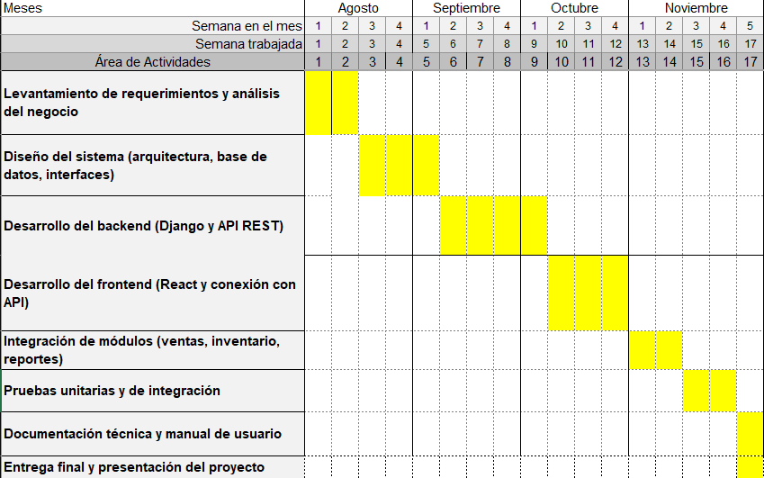
Plantitas donde la fran
Cronograma para el desarrollo del proyecto
* Utilizar cronograma de inicio, indicando el cumplimiento al término del proyecto

Slide 9
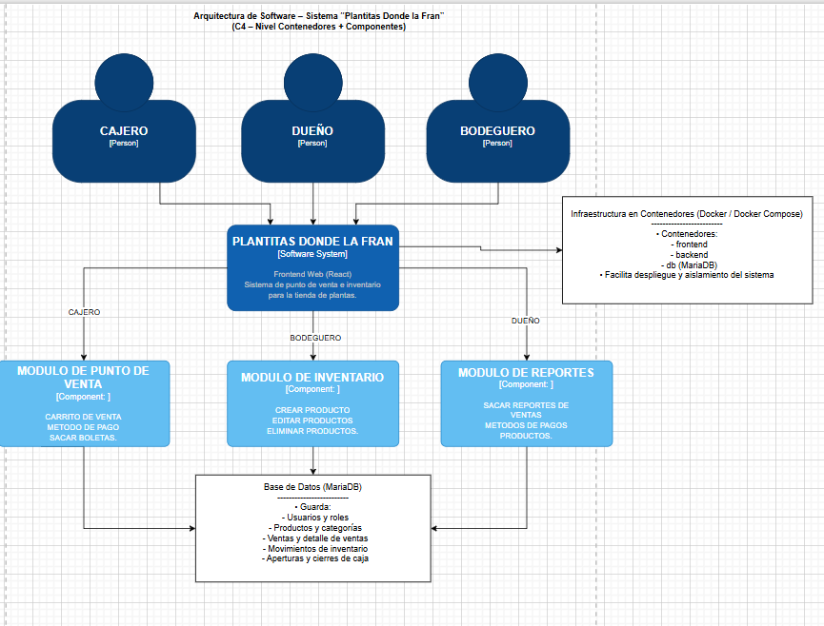
Plantitas donde la fran
Arquitectura del software

Slide 10
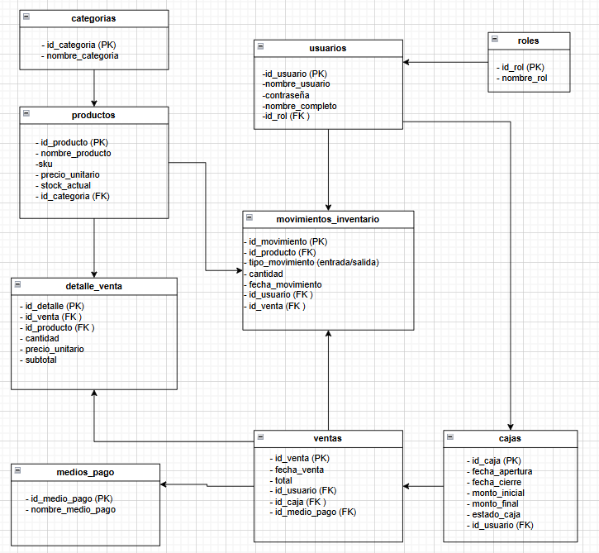
Plantitas donde la fran
Modelo de datos

Slide 11




Plantitas donde la fran
Tecnologías utilizadas

Slide 12
DEMOSTRACIÓN DEL RESULTADO DEL PROYECTO
*Exposición del sistema

Slide 13
Resultados obtenidos
01 — SISTEMA DE VENTAS CENTRALIZADO
Registro y control de cada transacción con actualización automática del inventario.
02 — INTERFAZ INTUITIVA Y RESPONSIVA
Diseñada para facilitar el uso de la vendedora en computador o tablet.
03 — REPORTES Y KPI AUTOMÁTICOS
Visualización de métricas de ventas diarias, productos más vendidos y medios de pago.
04 — GESTIÓN DE CLIENTES Y COMPROBANTES
Emisión de comprobantes, historial de compras y fidelización de clientes.

Slide 14
Obstáculos presentados durante el desarrollo
01 — PROBLEMAS CON CONFIGURACIÓN DEL ENTORNO CON DOCKER
03 — TIEMPO LIMITADO DE PRUEBAS
02 — DIFICULTADES INICIALES CON REACT EN EL FRONTEND

Slide 15
PREGUNTAS

